Slide 1


D.S.B = Desarrollo de un sistema de salud y bienestar para personas con enfermedades crónicas ( Diabetes e hipertensión )
Integrantes:
Víctor José Castillo Castro.
Keyner Alfonso Reyes Tejedor.
Yublian David Verbel Torres.

Slide 2


Resumen
D.S.B, un sistema para combatir la hipertensión y diabetes, ofrece un sistema personalizado de seguimiento de actividad física. Su objetivo es mejorar el control de la salud, prevenir enfermedades y aumentar la calidad de vida de personas con enfermedades crónicas y malos hábitos alimenticios.

Slide 3

Descripción del problema
El proyecto propone abordar la incertidumbre de las personas con enfermedades crónicas como la diabetes tipo 1, diabetes tipo 2 e hipertensión al proporcionar una aplicación integral de salud y bienestar. Esta aplicación, llamada "Desarrollo de un sistema de salud y bienestar para personas con enfermedades crónicas" (D.S.B), permitirá a los usuarios realizar un seguimiento personalizado de su salud, integrando actividades físicas y dieta en una sola plataforma. La solución busca mejorar el cumplimiento de los tratamientos médicos y la calidad de vida de los usuarios.

Slide 4

Objetivos Generales
Desarrollar una aplicación en Java para ayudar a todas las personas a gestionar sus enfermedades crónicas (diabetes e hipertensión) en toda la ciudad de Cartagena de Indias de manera personalizada, accesible y basada en evidencia científica.

Slide 5
Objetivos Específicos
Desarrollar una plataforma integral para el seguimiento y manejo de enfermedades crónicas.
Implementar un sistema de seguimiento personalizado para usuarios con diferentes condiciones de salud.
Incorporar elementos de gamificación para motivar los hábitos saludables.
Evaluar el impacto del sistema D.S.B. en la mejora de la salud de los usuarios.

Slide 6
JUSTIFICACIÓN
El proyecto D.B.S (Desarrollo de un sistema de salud y bienestar) aborda la problemática de enfermedades crónicas como la diabetes e hipertensión en Cartagena de Indias, impactando negativamente en la calidad de vida individual y comunitaria. Su enfoque integral se basa en la evaluación, la promoción de hábitos saludables y el empoderamiento del usuario mediante herramientas que permiten la autogestión de la salud, contribuyendo así a la prevención y control de estas enfermedades y mejorando la calidad de vida.

Slide 7
ANTECEDENTES
El abandono de tratamientos médicos en Cartagena, atribuido a factores económicos y la falta de medicamentos, tiene graves repercusiones en pacientes con enfermedades crónicas, reflejado en alarmantes estadísticas como el 45% de falta de adherencia al tratamiento. Para abordar esta problemática, es imperativo mejorar el acceso a la atención médica, garantizar la disponibilidad de mejorar la salud y educar a los pacientes sobre la importancia del cumplimiento del tratamiento, con el fin de prevenir muertes evitables y mejorar la calidad de vida de la población colombiana.

Slide 8

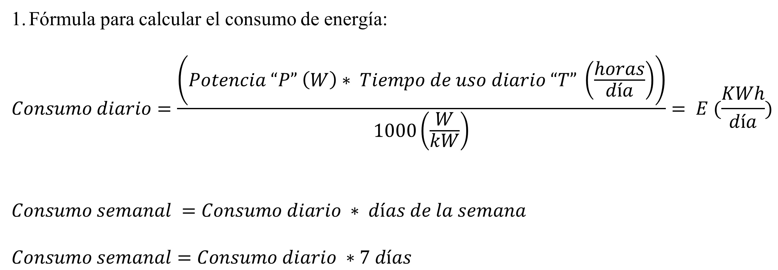
Cálculo del consumo de energía
Fórmula para calcular el consumo de energía:
$$Consumo diario=\frac{\left(Potencia “P” \left(W\right)∗ Tiempo de uso diario “T” \left(\frac{horas}{día}\right)\right)}{1000\left(\frac{W}{kW}\right)}= E (\frac{KWh}{día})$$
$Consumo semanal =$ $Consumo diario ∗ días de la semana$
$Consumo semanal=$ $Consumo diario ∗7 días$

Slide 9
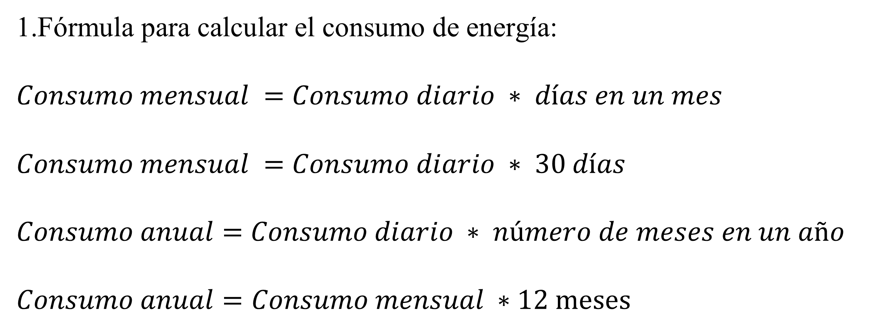
Cálculo del consumo de energía
Fórmula para calcular el consumo de energía:
$Consumo mensual =$ $Consumo diario ∗ días en un mes$
$Consumo mensual =$ $Consumo diario ∗ 30 días$
$Consumo anual=$ $Consumo diario ∗ número de meses en un año$
$$Consumo anual=Consumo mensual ∗12 meses$$

Slide 10

Cálculo del consumo de energía
2. Cálculos por persona:
- Yublian Verbel:
Potencia: 65 W
Tiempo de uso diario: 8 horas
Consumo diario: 0.52 kWh / día
- Víctor Castillo:
Potencia: 65 W
Tiempo de uso diario: 8 horas
Consumo diario: 0.52 kWh / día
- Keyner Reyes:
Potencia: 45 W
Tiempo de uso diario: 6 horas
Consumo diario: 0.27 kWh / día

Slide 11
Cálculo del consumo de energía
3. Cálculos de consumo de energía:
Cálculo del consumo de energía
Integrantes | Potencia | Tiempo de uso diario | Consumo diario | Consumo Semanal | Consumo mensual
Yublian Verbel | 65 W | 8 Horas | 0.52 kWh / día | 3.64 kWh / semana | 15.60 kWh / mes
Víctor Castillo | 65 W | 8 Horas | 0.52 kWh / día | 3.64 kWh / semana | 15.60 kWh / mes
Keyner Reyes | 45 W | 6 Horas | 0.27 kWh / día | 1.89 kWh / semana | 8.10 kWh / mes

Slide 12
Cálculo del consumo de energía
3. Pasamos los kWh / mes a Pesos Colombianos:
Consumo mensual | Consumo mensual de los 4 meses | Estrato | Consumo por mes
15.60 kWh / mes | 62.40 kWh / mes | Estrato 3 | $ 218275.20
15.60 kWh / mes | 62.40 kWh / mes | Estrato 2 | $ 218275.20
8.10 kWh / mes | 32.40 kWh / mes | Estrato 1 | $ 113335.20
Estrato 1: El costo es de 349,8 pesos colombianos por kilovatio hora (kWh) para el consumo de subsistencia.
Estrato 2: El costo es de 867,8 pesos colombianos por kilovatio hora (kWh) para el consumo de subsistencia.
Estrato 3: El costo es de 737,6 pesos colombianos por kilovatio hora (kWh) para el consumo de subsistencia.

Slide 13
Referencias Bibliográficas
Smith, A, Jones, B y Thomas, C. (2018). El papel de las herramientas digitales en la gestión de enfermedades crónicas. Revista de informática en salud, 24(3), 186-192.
Patel, S., Park, H, Bonato, P. Chan, L y Rodgers, M. (2020). Una revisión de sensores y sistemas portátiles con aplicación en rehabilitación. Revista de NeuroIngeniería y Rehabilitación, 9(1), 21.

Slide 14

¡Gracias!

